Slide 1

Koningsdag 2026

Slide 2
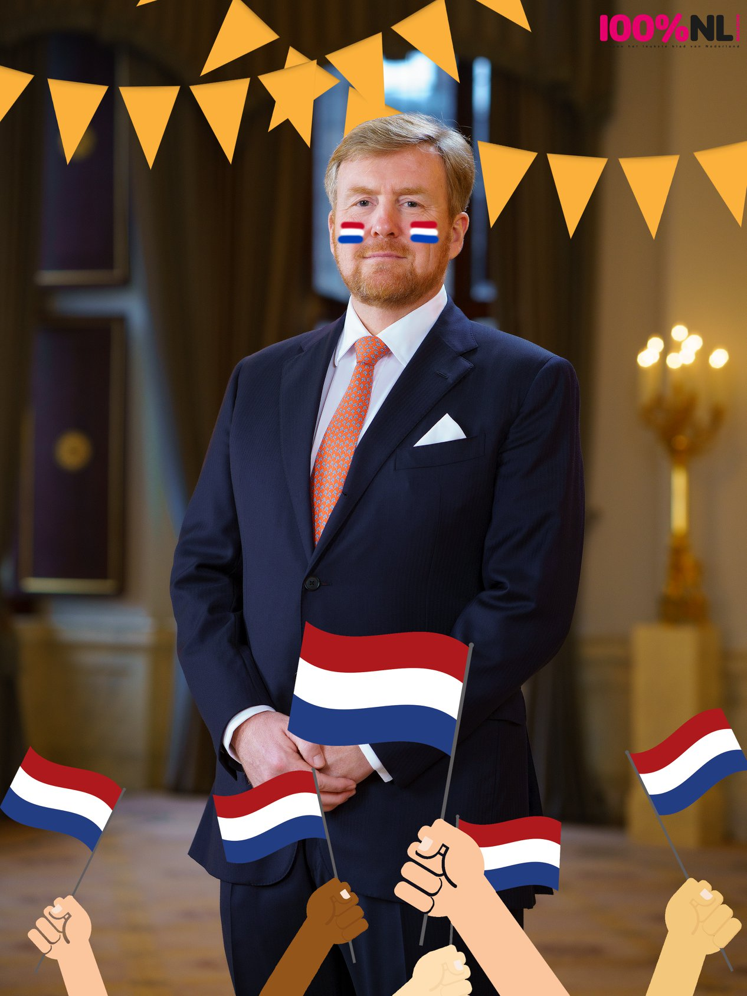
De koning is jarig.
De koning is geboren op
27 april 1967.

Slide 3
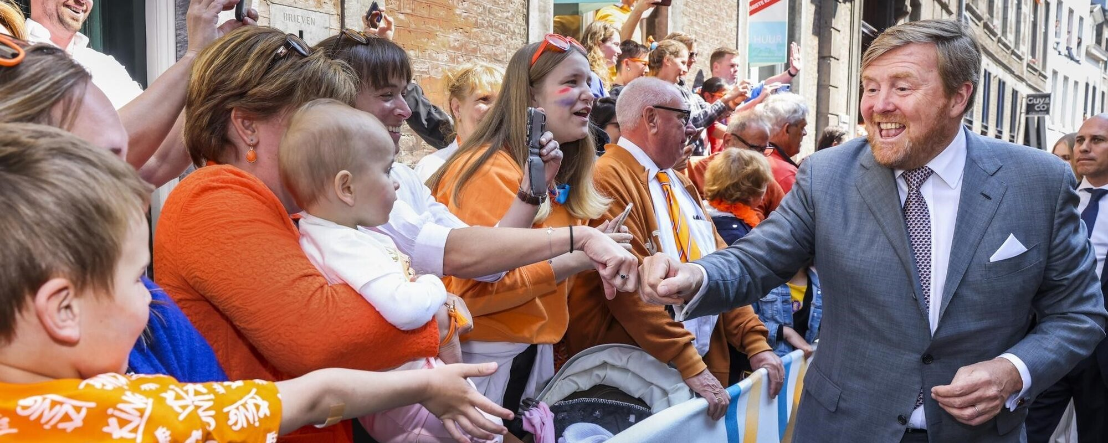
Koningsdag 27 april 2026

Slide 4
Film over Koningsdag 2025
https://nos.nl/video/2565115-hoogtepunten-van-koningsdag-in-doetinchem-waanzinnig

Slide 5
Waar denk je aan bij Koningsdag?

Slide 6
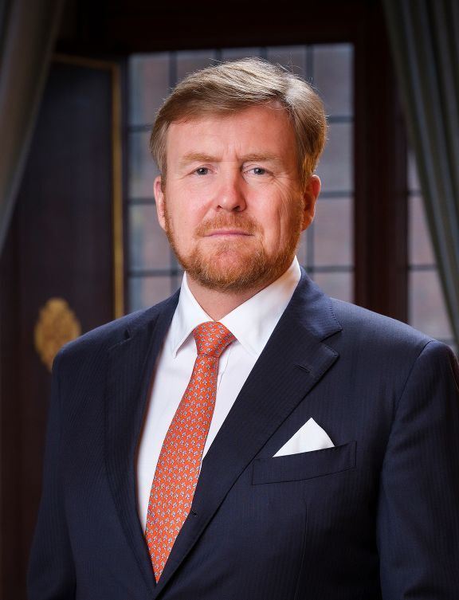
De koning
Willem-Alexander

Slide 7
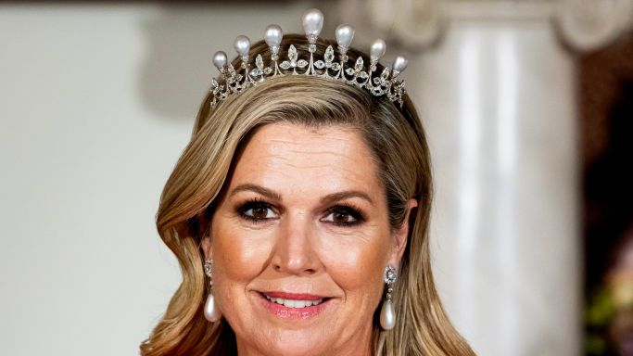
De koningin Maxima

Slide 8
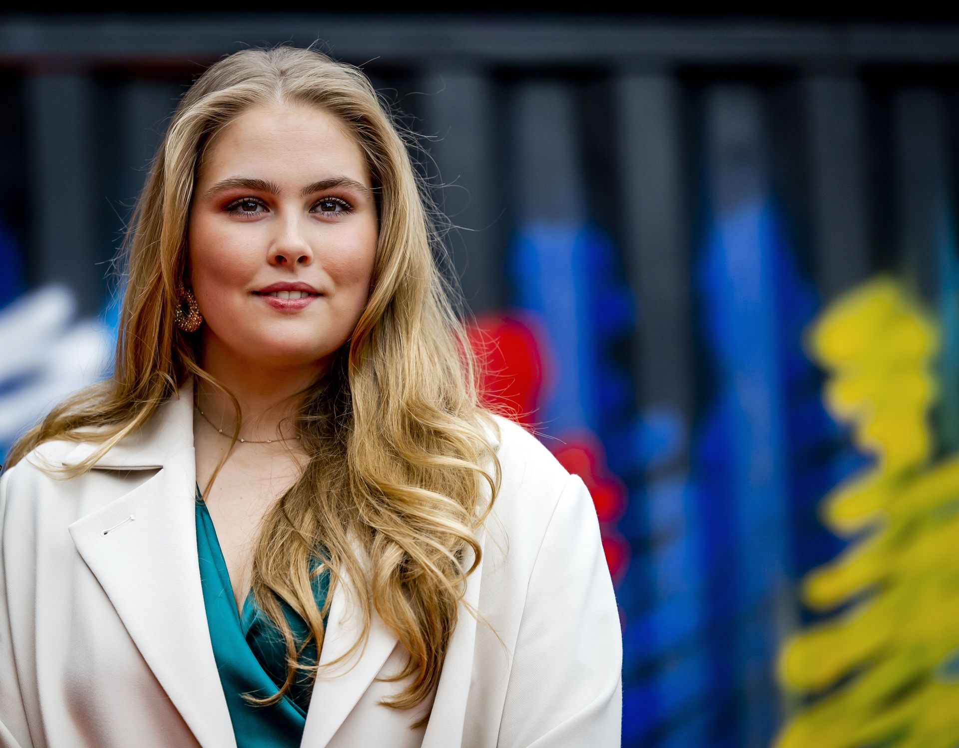
De kroonprinses Amalia

Slide 9
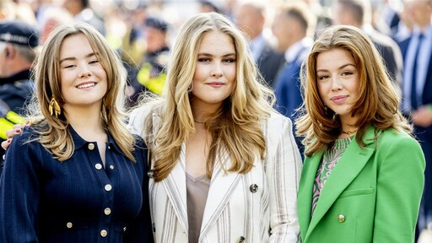
De prinses De prinsessen

Slide 10

Oranje

Slide 11

Het wapen

Slide 12
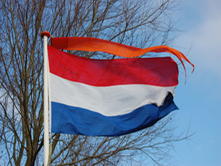
De vlag

Slide 13
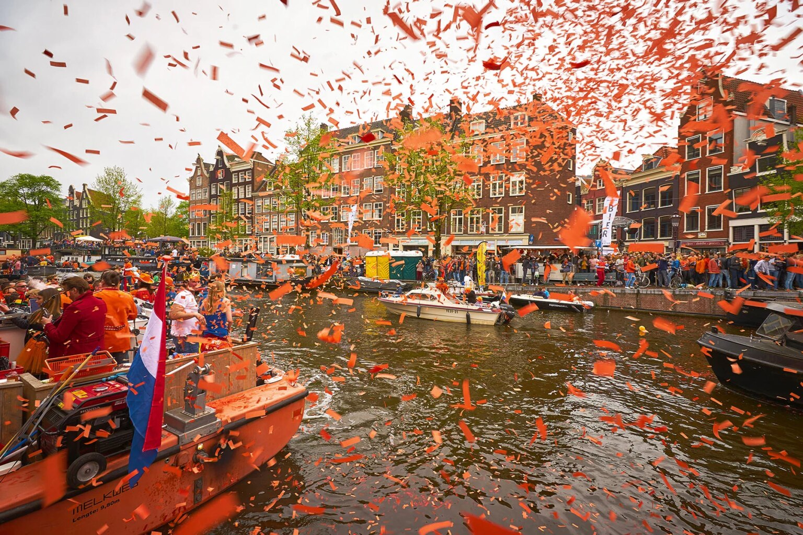
Koningsdag

Slide 14
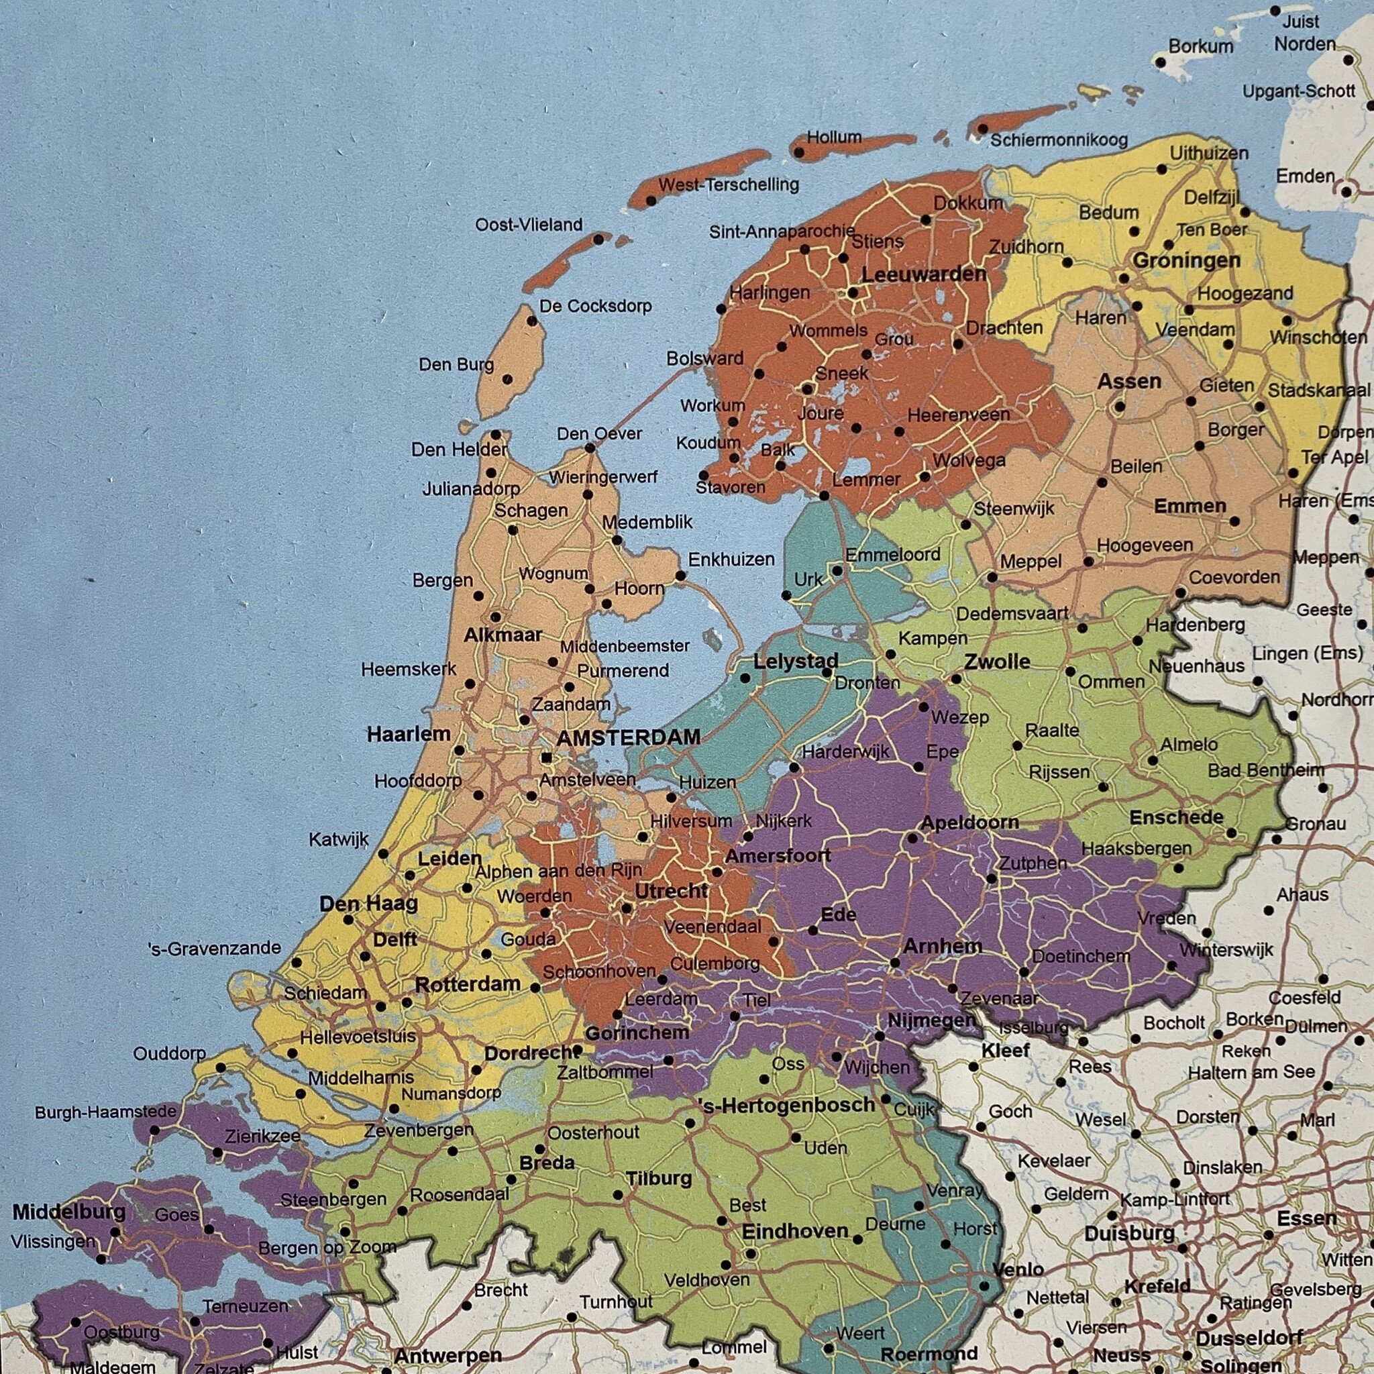



Den Haag
Dokkum

Slide 15
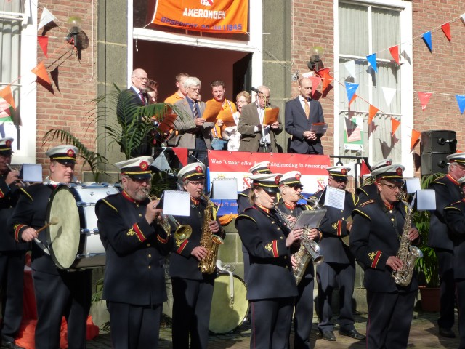
De aubade

Slide 16
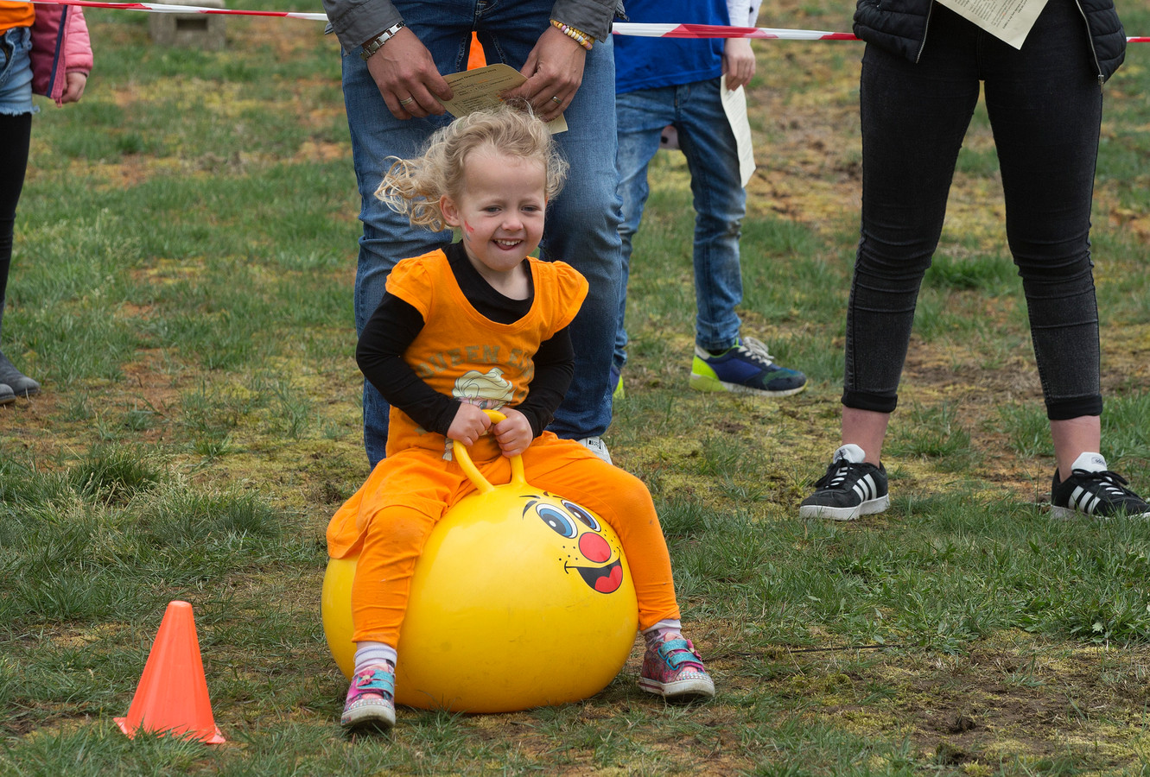
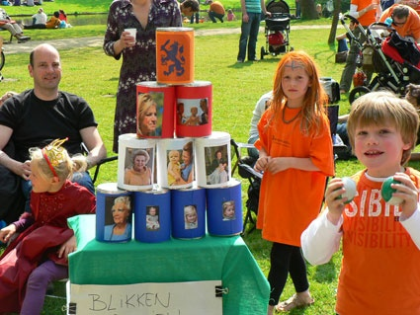
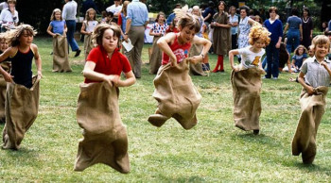
De spelletjes

Slide 17
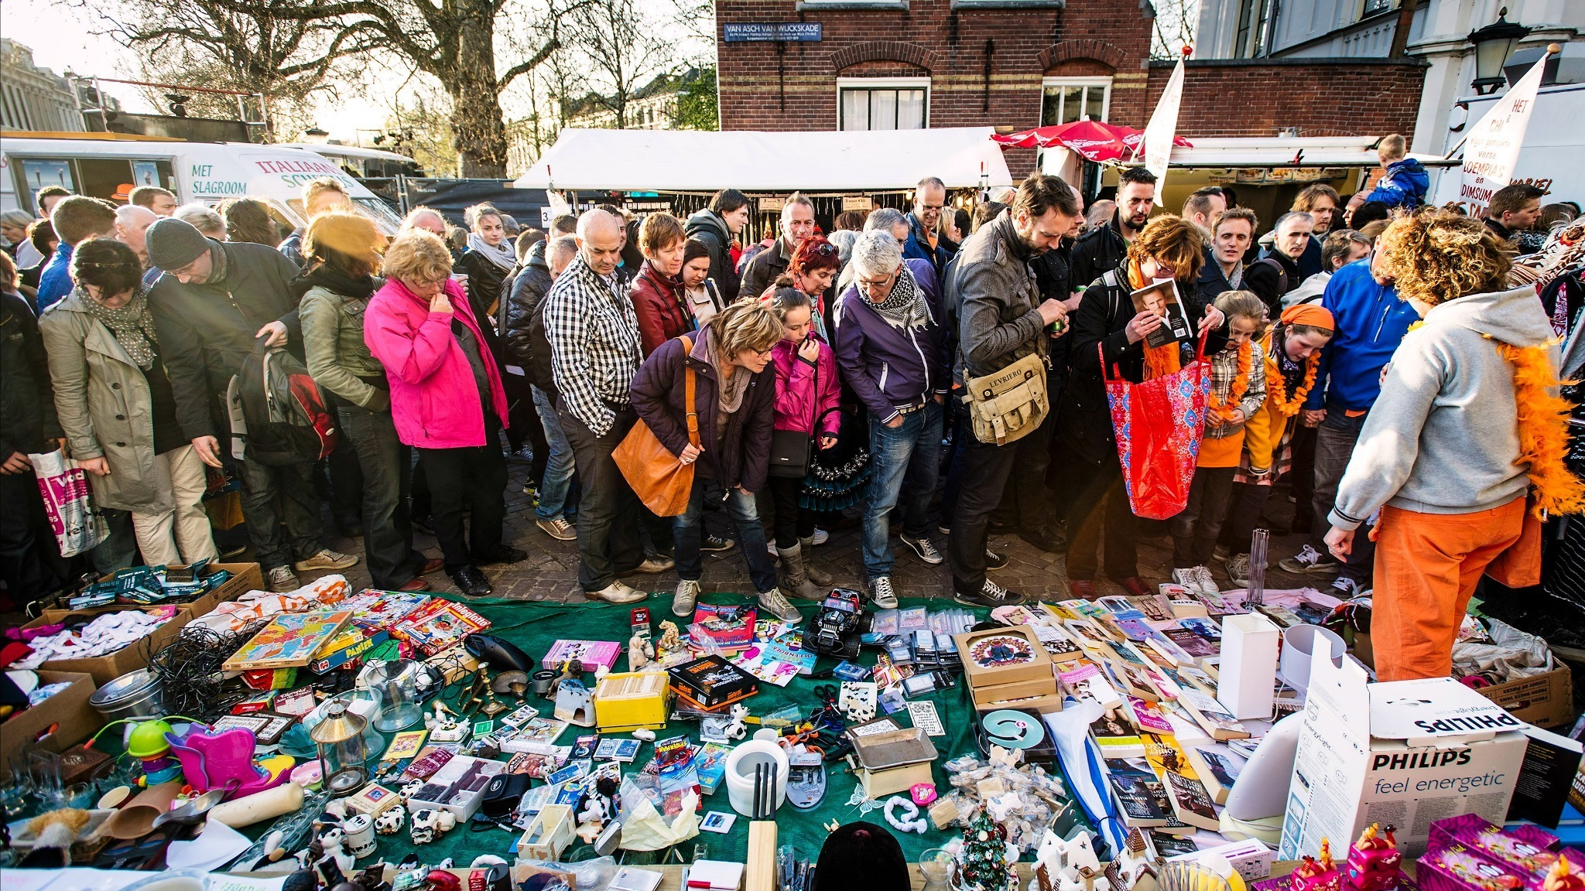
De vrijmarkt / de rommelmarkt

Slide 18
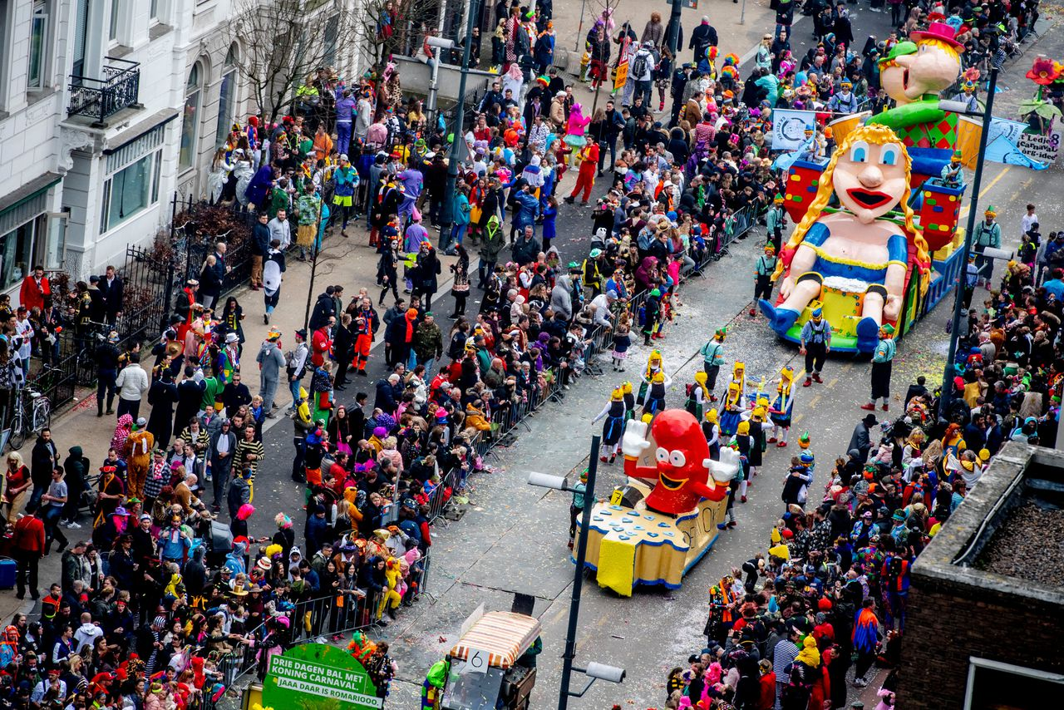
De optocht

Slide 19
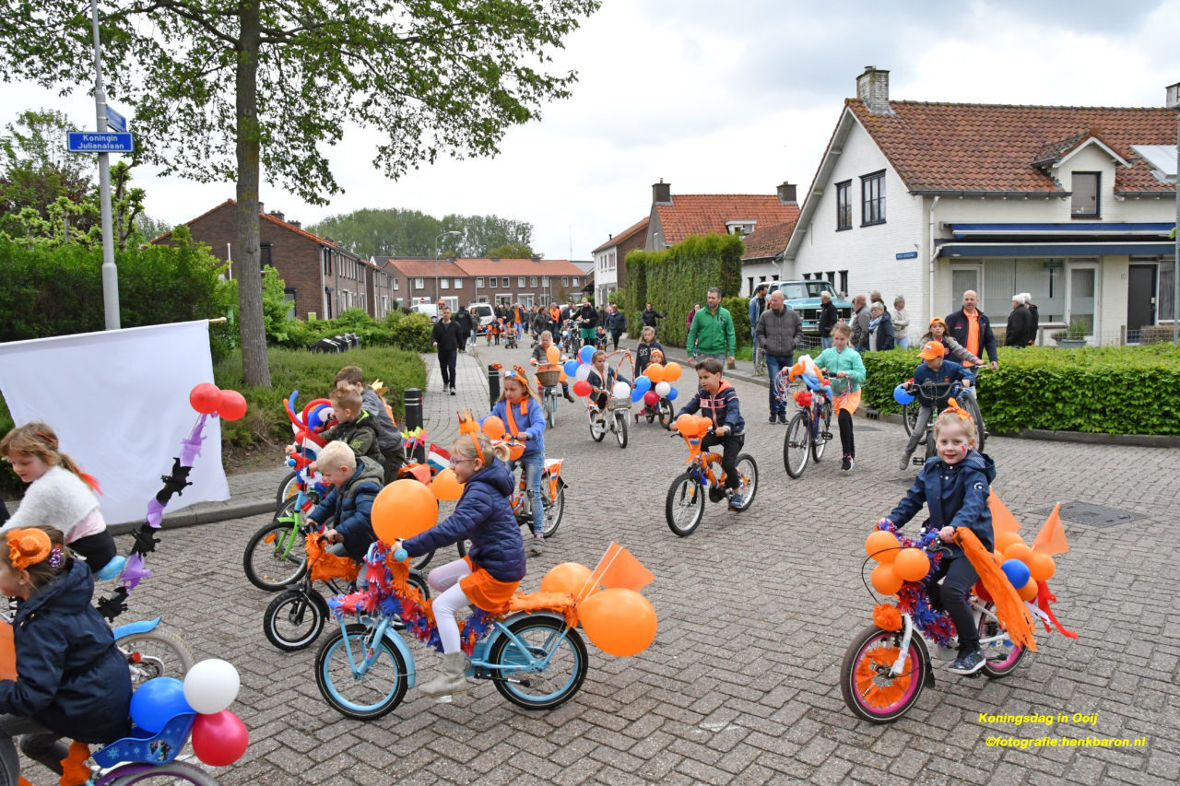
De versierde fietsen

Slide 20
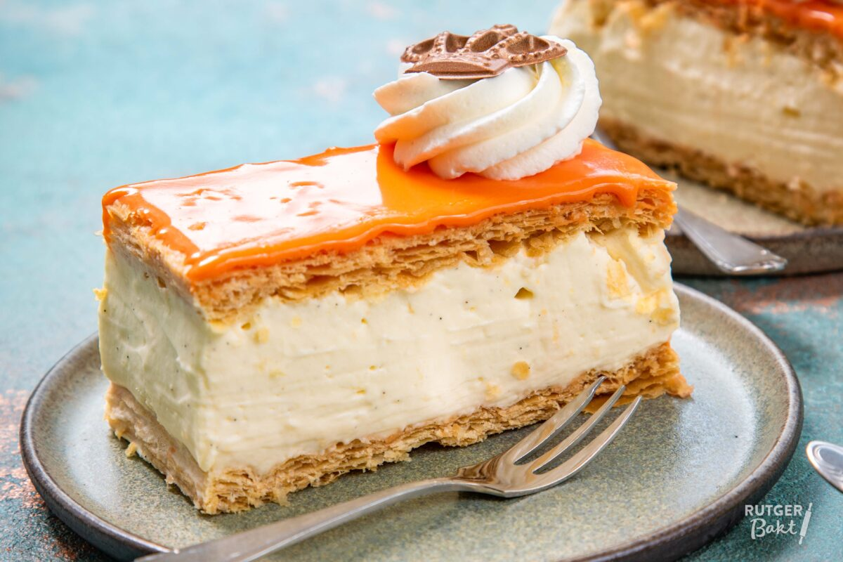
De tompouce / tompoes

Slide 21
Kijk goed...

Slide 22
Welk plaatje is weg?

Slide 24
Welk plaatje is anders?

Slide 25

Programma
Staphorst

